Slide 1
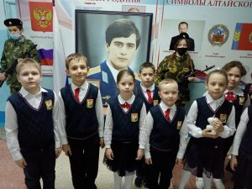
Музейная работа в МБОУ «Гимназия №5» имени героя Советского Союза Константина Павлюкова
Музей Воинской славы

Slide 2
Профиль музея - военно-исторический, обусловлен специализацией музейного собрания и деятельности музея. Статус музея – музей образовательной организации
Музей был открыт в результате продолжительной собирательской, поисковой, краеведческой работы учеников и педагогов.
Дата открытия музея 06 июня 1985 год

Slide 3
Фонды музея
На учете в музейной коллекции 1190 экспонатов, из них 190 подлинников. В витринах, шкафах и на стендах размещены личные вещи ветеранов, выпускников-героев, переданные на хранение в музей их близкими; документы, фото- и видео- материалы, картины, макеты, альбомы, кубки, наградные знаки, значки, книги, журналы и материалы исследовательских работ учащихся гимназии.

Slide 4
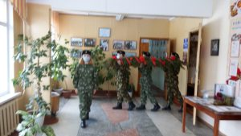
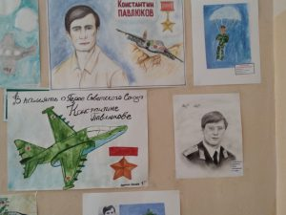
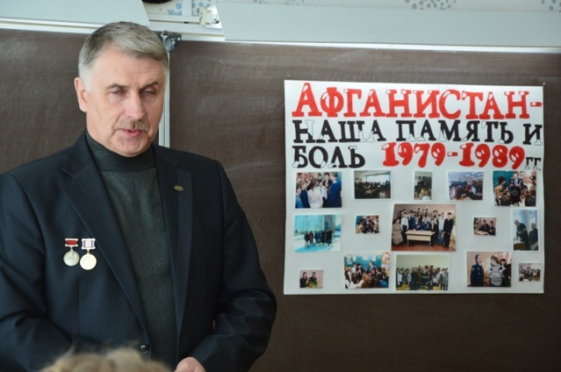
Музей Воинской славы в своей деятельности ставит следующие задачи:
формирование у учащихся гражданских, патриотических качеств, личностного, эмоционального отношения к историческим фактам, к подвигам наших героев-выпускников;
приобщение обучающихся к изучению истории родного края, школы, сохранение и поддержание традиций образовательного учреждения
совершенствование образовательного процесса средствами дополнительного обучения; развитие познавательных интересов и способностей учащихся с практическими навыками поисковой, исследовательской деятельности;
пополнение музейных фондов.

Slide 5
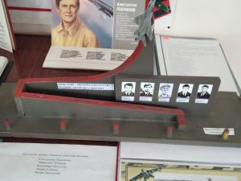
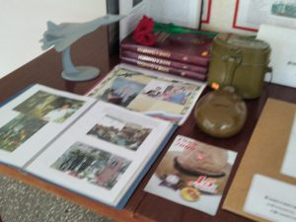
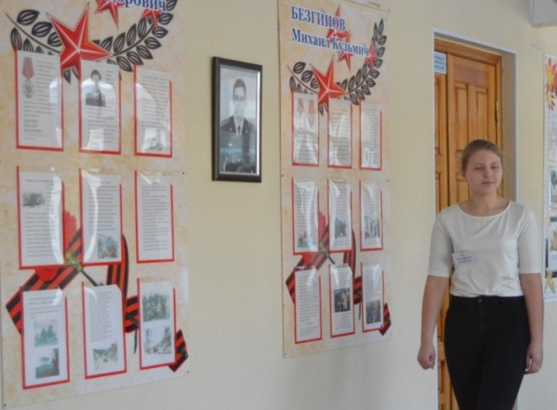
В музее представлены стационарные экспозиции по разделам:
1. История пограничных войск,
2. Пограничники – герои Бреста,
3. Подвиг пограничников Дальнего Востока,
4. Алтайская пограничная застава,
5. Великая Отечественная война,
6. Ветераны ВОв Центрального района и п. Южный,
7. Герой Советского Союза Константин Павлюков,
8. Герой Чеченской войны Михаил Безгинов,
награжден двумя орденами Мужества,
9. Кавалер ордена Мужества Михаил Цаплин,
10. Герои-выпускники,
11. Авиация – любовь моя.

Slide 6
12 лет до 2020 года руководство музеем осуществляла Найденова Людмила Григорьевна. Эта работа была отмечена Грамотой администрации гимназии (2018 год), Грамотой Совета ветеранов Афганистана (2019 год), Грамотой Госдумы РФ (2017 год, вручена депутатом ГД РФ Даниилом Бессарабовым). В 2020-21 учебном году руководителем музея стала учитель истории и обществознания Берус Наталья Александровна.
Найденова Людмила Григорьевна,
«Отличник народного просвещения»,
ветеран педагогического труда

Slide 7
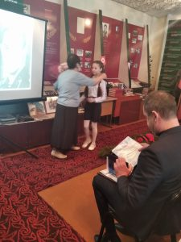
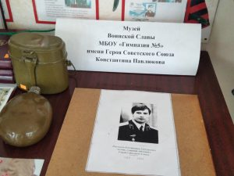
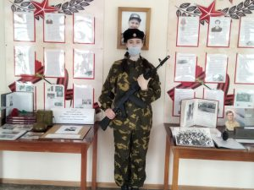
Деятельность совета школьного музея
Формы и содержание работы музея:
Поисково-собирательская группа
Фондовая группа
Экспозиционная группа
Экскурсионная группа
волонтеры
проведение экскурсий
поисково-исследовательская работа
использование материалов музея в учебно-воспитательной работе
проведение семинаров, конференций, конкурсов, чтений

Slide 8
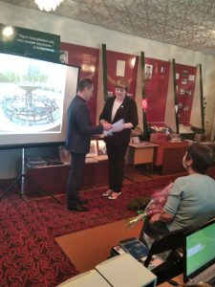
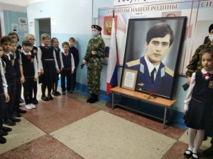
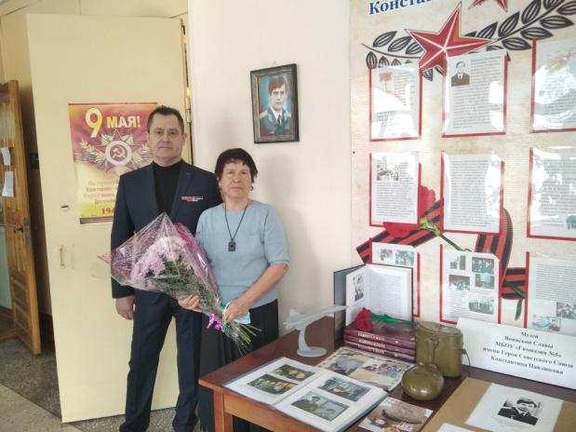
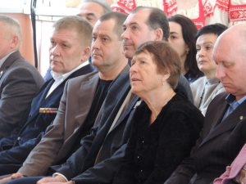
21 января – день Памяти героя Советского Союза Константина Григорьевича Павлюкова

Slide 9
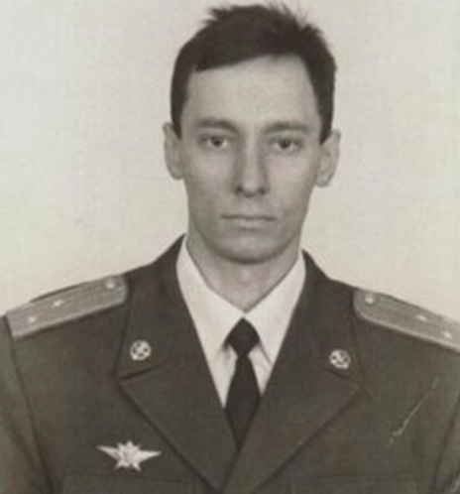
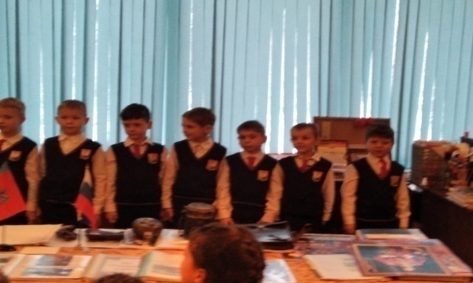
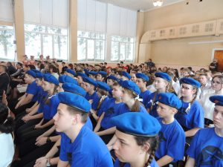
15 октября – День Памяти Михаила Безгинова

Slide 10
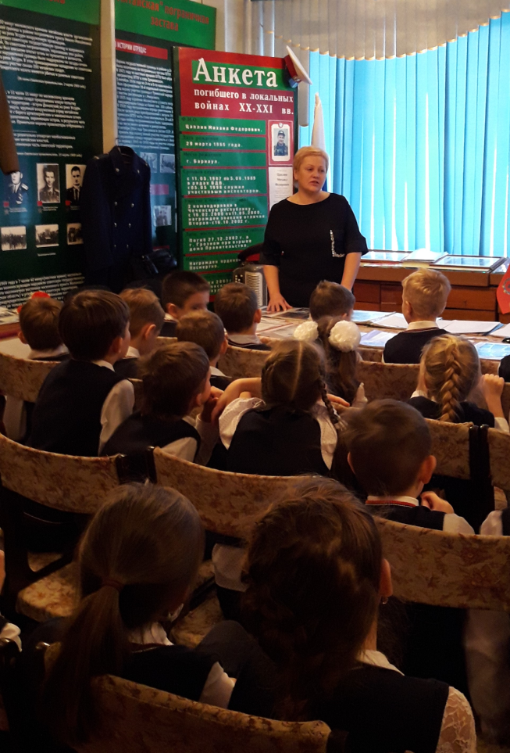
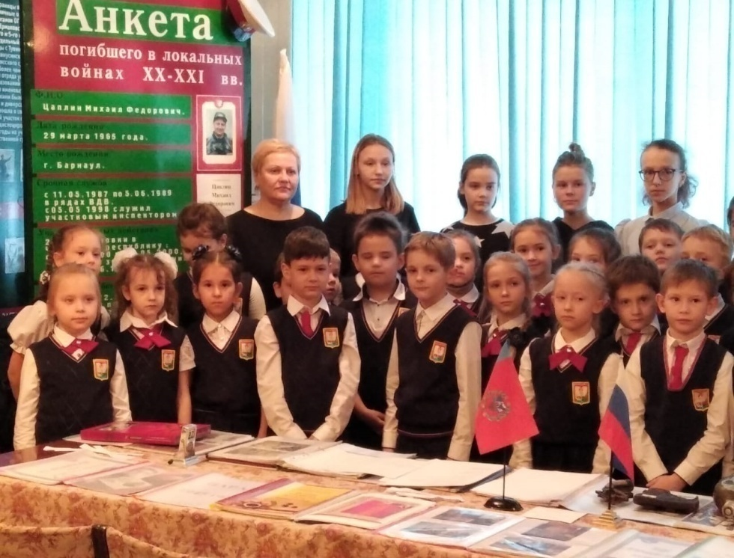
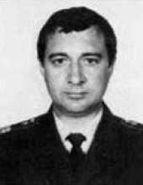
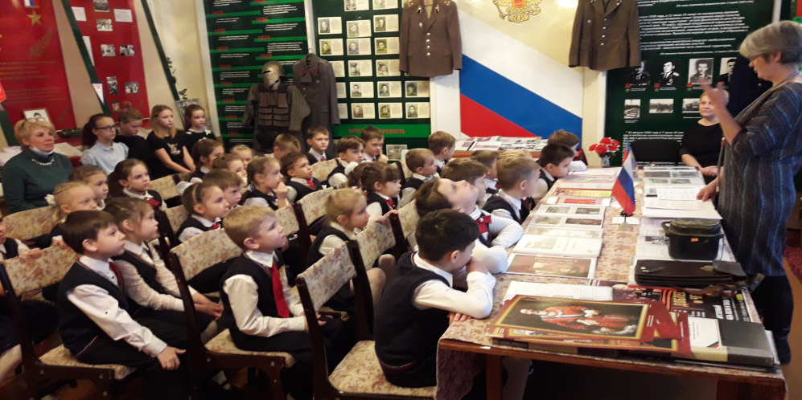
27 декабря -
День Памяти Михаила Цаплина
Тематические встречи с Людмилой Анатольевной, вдовой героя

Slide 11
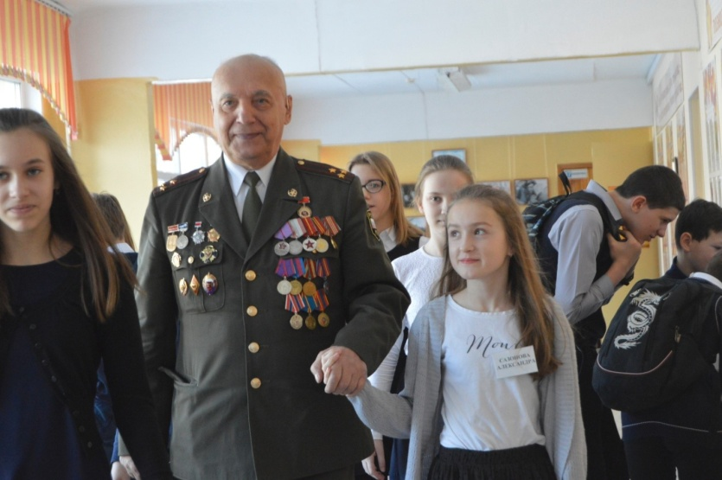
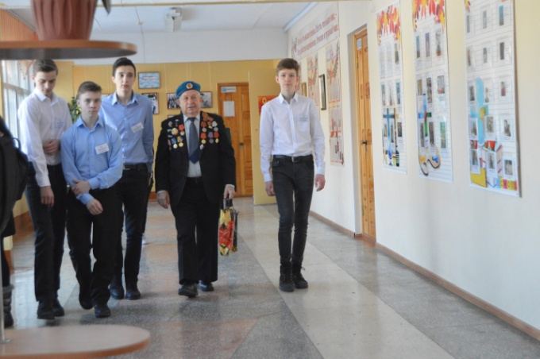
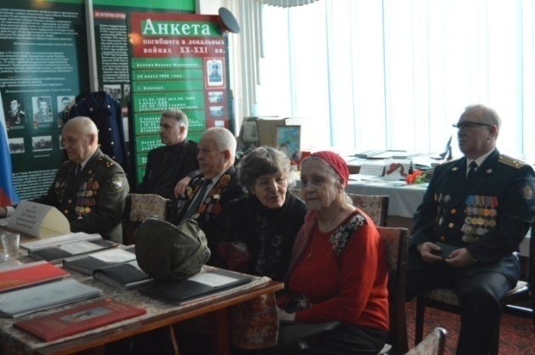
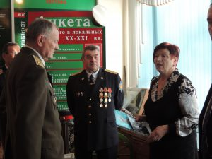
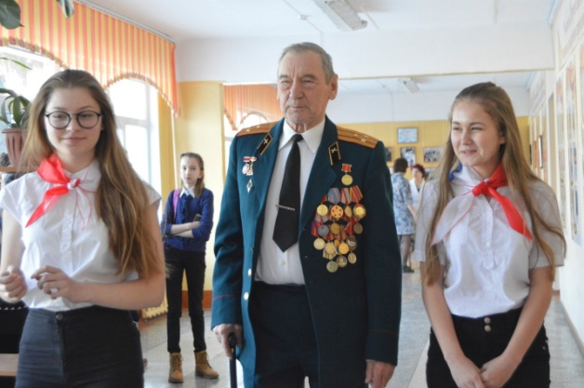
Встречи с ветеранами
Военно-патриотический профиль музея

Slide 12
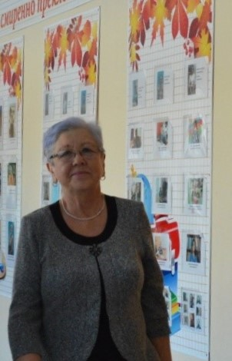
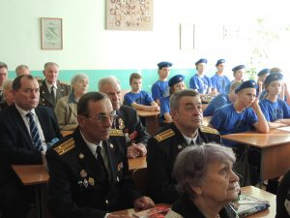
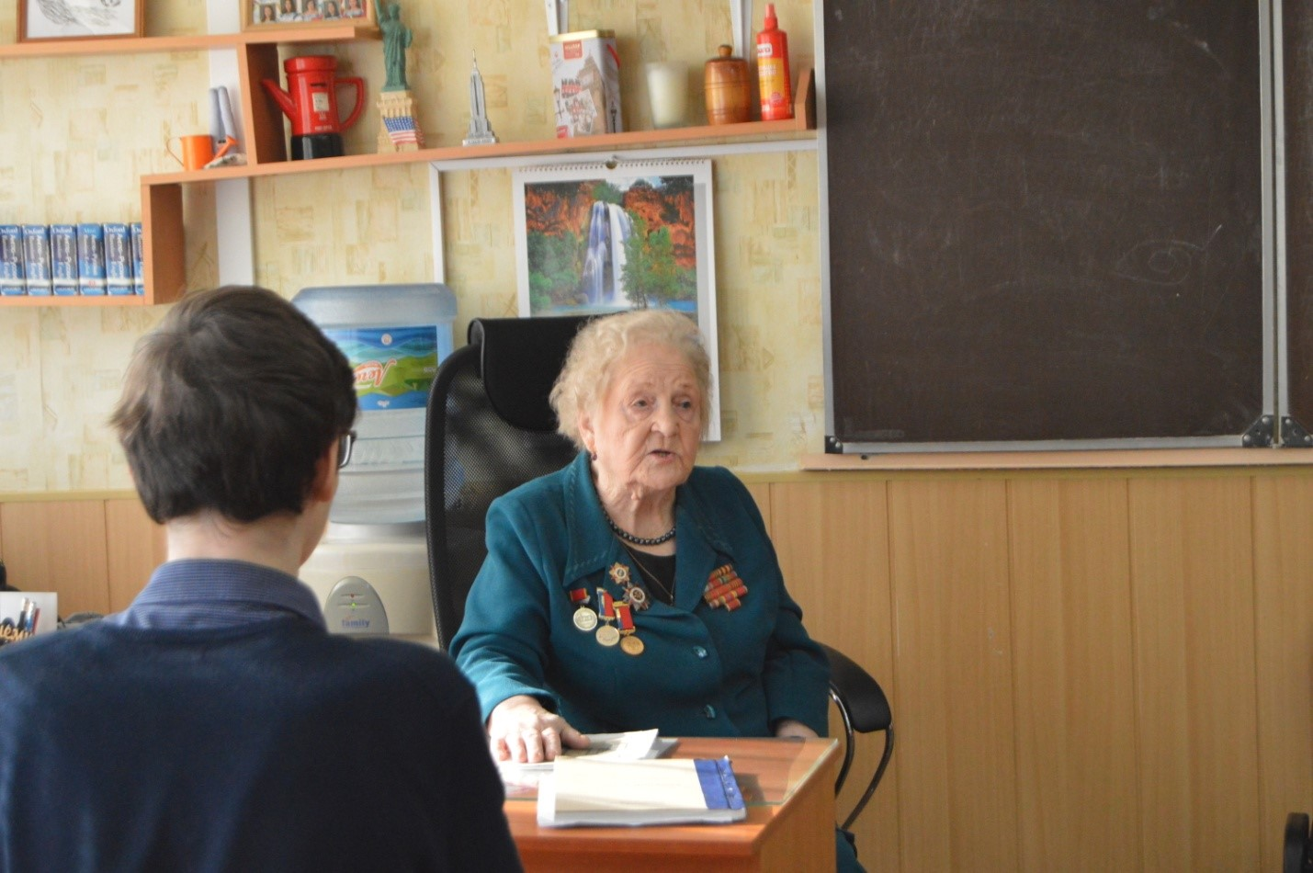
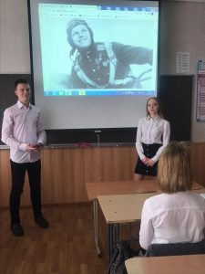
Уроки Мужества
«Что такое подвиг»

Slide 13
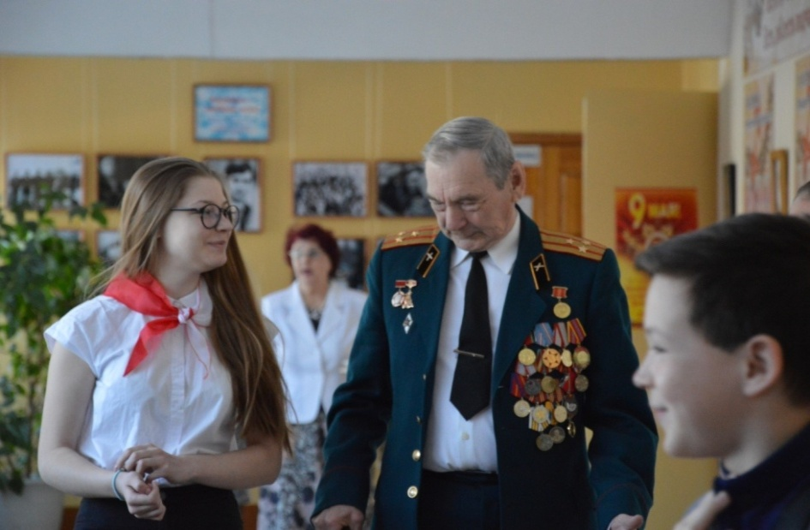
Встречи с ветеранами «Тебе, солдат Отечества»
Каждый год в сентябре Совет музея формирует шефские пары «учитель-ветеран – классный коллектив».
Каждый класс ведет волонтерскую работу.
В гимназии активно работает ветеранский клуб «Надежда» под руководством Найденовой Людмилы Григорьевны.
Теперь все происходит на удаленном режиме.

Slide 14
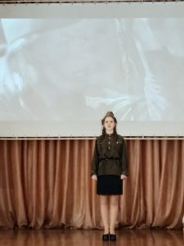
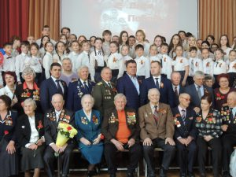
«Спасибо за Победу»
Клуб «Надежда» объединил ветеранов педагогического труда, участников войны, детей войны, тружеников тыла и одну блокадницу Ленинграда (Паршкова С.Ф.). К заседаниям клуба готовились и дети.
Они коллективно поздравляли ветеранов, вручали подарки, сделанные своими руками. Дети сопровождали пожилых людей «от порога дома к порогу школы и обратно». Для Паршковой С.Ф. был подготовлен Урок Мужества на дому

Slide 15
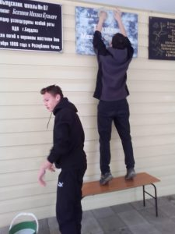
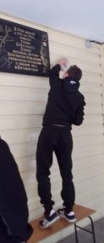
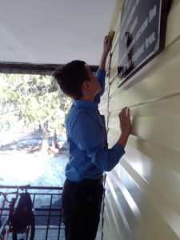
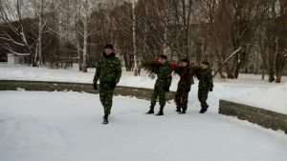
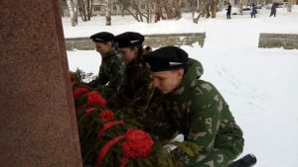
Акция «Дорога к Обелиску»
Возложение памятной гирлянды к мемориалу
героев локальных войн п. Южный

Slide 16
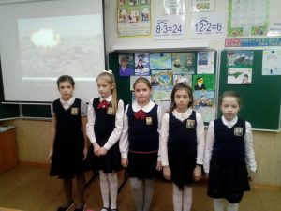
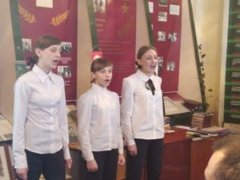
Экскурсионная работа
Старшеклассники становятся лекторами и участниками сценариев торжественных мероприятий, самостоятельно проводят экскурсии.
За увлекательную виртуальную экскурсию по школьному музею в рамках заочного этапа районной презентационной площадки «Музейный вернисаж» Пузанов Иван, Данков Данил, Зубкова Анастасия и Трунов Егор награждены Дипломом Комитета по образованию города Барнаула.
Отмечена Дипломом работа руководителя музея Найденовой Людмилы Григорьевны.

